Slide 1
Обзор определения музыкальных жанров
Simanov Ivan KI22-06B

Slide 2
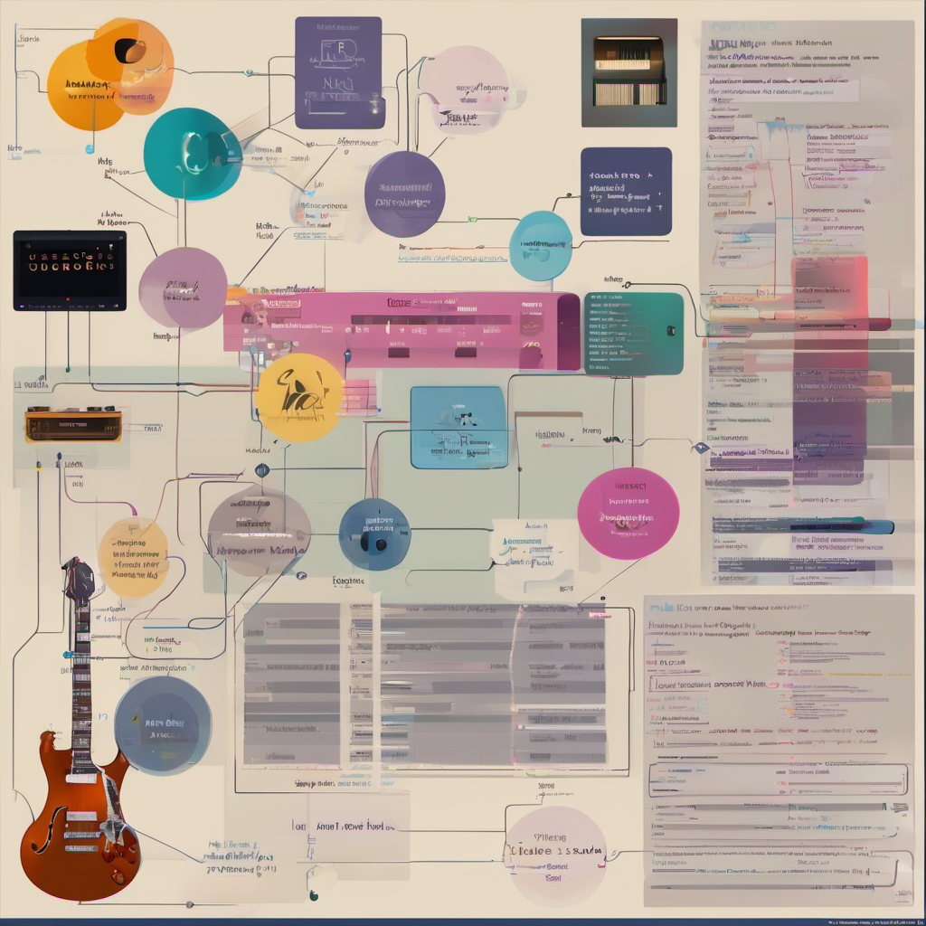
Обзор определения музыкальных жанров
Определение музыкальных жанров с помощью машинного обучения
Введение
Dataset (GTZAN)
Извлечение признаков
Обучение модели
Классификация и организация файлов
Результаты

Slide 3
Определение музыкальных жанров с помощью машинного обучения
Важность выбора признаков: Оптимальные признаки повышают точность и эффективность определения музыкальных жанров.
Проблемы в оценке моделей: Выбор метрик оценки имеет решающее значение для надежной оценки моделей машинного обучения.

Slide 4
Введение
Роль определения жанра в музыкальном сопровождении: Обеспечивает персонализированные музыкальные рекомендации для различных предпочтений слушателей.
Влияние на стратегии музыкального маркетинга: Облегчает проведение целевых рекламных акций и создание плейлистов на основе жанровых тенденций.

Slide 5
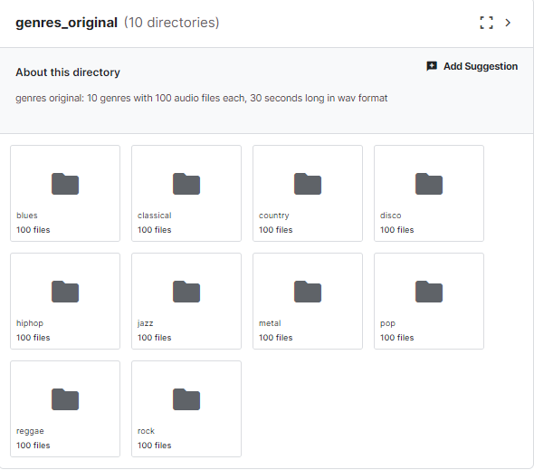
Dataset (GTZAN)
Жанры в наборе данных: Включение различных жанров, таких как джаз, поп-музыка и рок, обогащает набор данных разнообразием.
Доступность пути к набору данных: Понимание пути к набору данных имеет решающее значение для воспроизводимости и совместного использования данных.

Slide 6
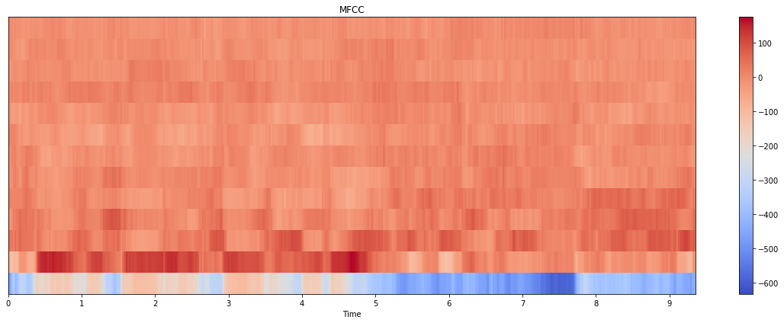
Извлечение признаков
MFCC как эффективная аудио характеристика: MFCC фиксирует характеристики слуховой системы человека для улучшения анализа звука.
Этапы извлечения MFCC: MFCC включает в себя кадрирование, применение преобразования Фурье, банка фильтров mel и дискретного косинусного преобразования.

Slide 7
Обучение модели
Обеспечение правильных метрик оценки: Выбор правильных метрик оценки обеспечивает точную оценку производительности модели.
Модель после обучения становится статической и больше не требует вмешательства.

Slide 8
Классификация и организация файлов
Автоматизация процесса классификации жанров: Автоматизация упрощает рабочий процесс, экономит время и повышает эффективность организации файлов.
Обработка неопределенных жанров: Эффективная обработка неопределенных жанров обеспечивает устойчивость и точность результатов классификации.

Slide 9
Результаты
Визуализация процесса обучения: Визуализация потерь за эпохи позволяет понять динамику обучения модели.
Оценка точности тестов: Анализ точности теста позволяет проверить надежность работы модели на невидимых данных.
Эффективность составляет 80.7%, что является отличным показателем качества нейросети.

